Slide 1

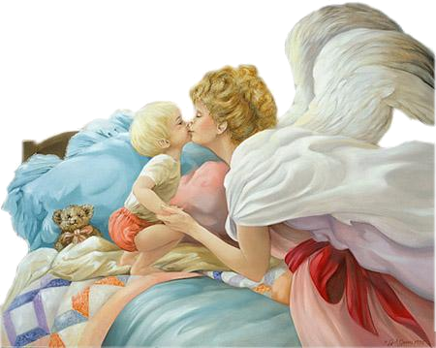


MÃES SÃO ANJOS
Silvana Duboc

Slide 2
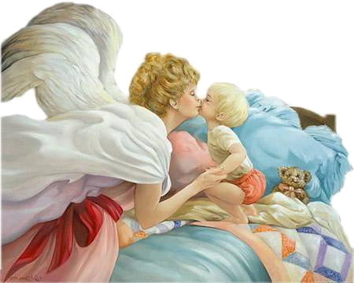
Dizem que anjos vivem no céu
e que na terra só existem pessoas,
algumas ruins, outras boas.
Afirmo, no entanto,
que somente metade dos anjos
vive junto do sol e próximos da lua.

Slide 3
Tais anjos são as mães,
como a sua, que partiram...
para do alto iluminar
a vida de seus filhos...
que, de perto,
não puderam acompanhar.

Slide 4
A outra metade dos anjos vive em terra firme,
sem asas nem auréola,
disfarçados em meio a multidão
e seu órgão principal é o coração.
Tanto os anjos que partiram
quanto os que vivem aqui
têm um nome que Eu escolhi: MÃE!

Slide 5
E, também, decidi
que mães podem errar...
às vezes, fraquejar...
Por que, enquanto humanas,
nunca serão a imagem da perfeição.

Slide 6
E por isso Eu dei à elas, então,
o melhor tipo de coração.
Ele é elástico,
ama igualmente quantos filhos tiver.
É feito de aço e agüenta o que vier.
Dói sem sangrar
e não tem limites para se doar.

Slide 7
Possui uma capacidade de recuperação
que supera com rapidez
qualquer tipo de situação.
Escolhi que o coração das mães
nunca seria juiz, jurado, delegado.
Jamais imporiam penas,
seus filhos sempre seriam perdoados.
Escolhi que isso seria um legado.

Slide 8
Mães seriam a salvação do mundo
quando tudo estivesse destroçado.
Finalmente, em todas as mães
eu coloquei tudo
que na minha mãe eu encontrei!

Slide 9
E hoje eu vejo por aí uma constelação,
uma incrível imensidão de Isabelas e Silvanas,
Mirians e Rosanas, Lídias e Lucianas,
Maria e Marianas, Claudias e Anas...
Elas se tornaram
a imagem da Minha Mãe.

Slide 10
Fiz um molde tão perfeito,
uma obra tão especial
que me dou o direito de agradecer
em nome dos anjos
a nossa mãe original.

Slide 11
Maria! Eu fiz o molde...
mas foi VOCÊ
que a milhares de anjos ensinou
o tanto que me amou!
Feliz dia das Mães!!!
Feliz dia dos Anjos!!!

Slide 12

CLIQUE AQUI
Receba novos PPS
Gotas de Crystal
CLIQUE AQUI
para adquirir o CD de PPS Gotas de Crystal
Música: Ernesto Cortazar - Mother

